Slide 1
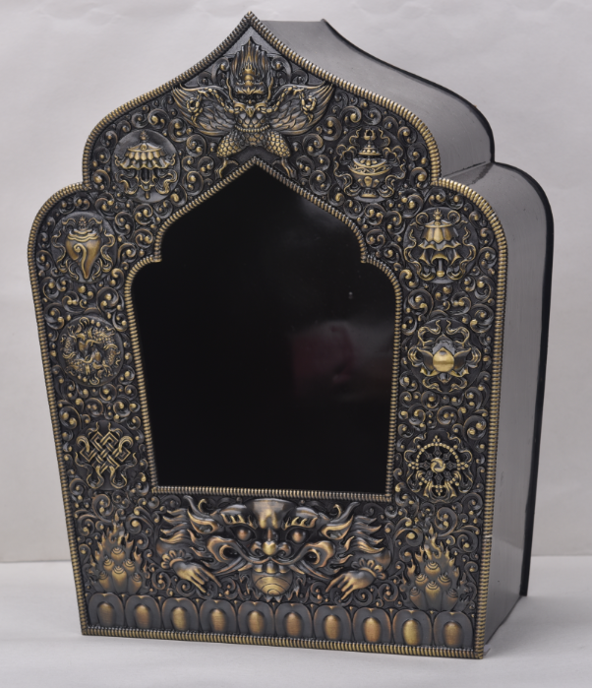
款号：YG6301
名称：嘎乌盒
尺寸：
重量：235（克）
成色：铜
产品说明：
.

Slide 2
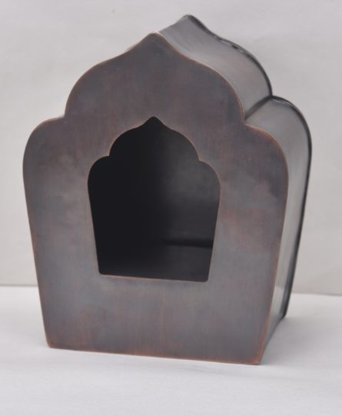
款号：YG6302
名称：嘎乌盒
尺寸：
重量：63（克）
成色：铜
产品说明：
.

